Slide 1
Mąstymo žemėlapių taikymas pradiniame ugdyme
Vilniaus r. Lavoriškių vidurinės mokyklos lietuvių kalbos mokytoja
Regina Sudnikevič

Slide 2
Tikslas – sudaryti prielaidas veiksmingiau ugdyti pradinių klasių mokinių praktinius, problemų sprendimo gebėjimus ir kūrybiškumą.

Slide 3
Uždaviniai:
  Įvertinti praktinių ir problemų sprendimo gebėjimų bei kūrybiškumo ugdymo pradinėse klasėse situaciją, galimybes ir numatyti tobulinimo kryptis.
  Tobulinti pedagogų, švietimo pagalbos specialistų ir mokymosi visą gyvenimą sistemos darbuotojų edukacines, vadybines kompetencijas.
  Rengti metodines ir mokymo(si) priemones praktinių, problemų sprendimo gebėjimų ir kūrybiškumo ugdymui

Slide 4
Pagalvokime:
Kokių mokinių mes ieškome?
Pabaikime sakinius:
Mokinių, kurie gali...
Mokinių, kurie yra...

Slide 5
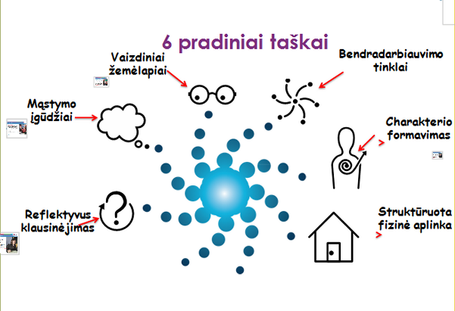

Slide 6
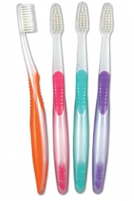
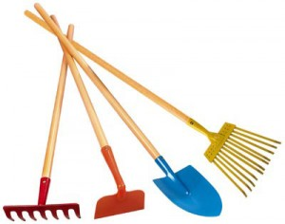
L. Vygotsky argumentuotai teigė, kad mūsų mintis paveikia tai, kokius įrankius naudojame...
Mes galime pastebėti, kad kai dirbame fizinį darbą pavyzdžiui tvarkomės sode, arba valomės dantis, tai atliekamo darbo sėkmingumas priklauso nuo įrankio, kurį naudojame.

Slide 7

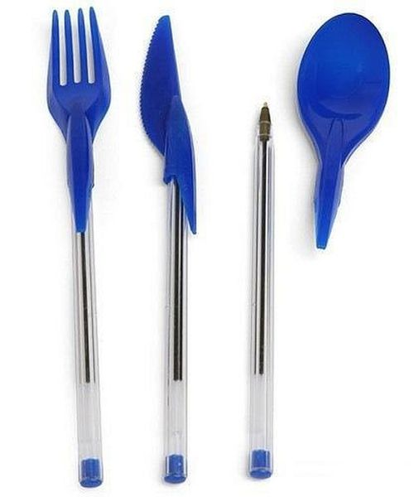
80 % visos informacijos, kurią priimame, yra vizualinė
40 % nervinių ląstelių skaidulų, pasiekiančių smegenis, yra iš ragenos
Mūsų akys gali gauti 36000 vizualinių signalų per valandą
Eric Jensen,
Mokymasis pagal smegenis

Slide 8
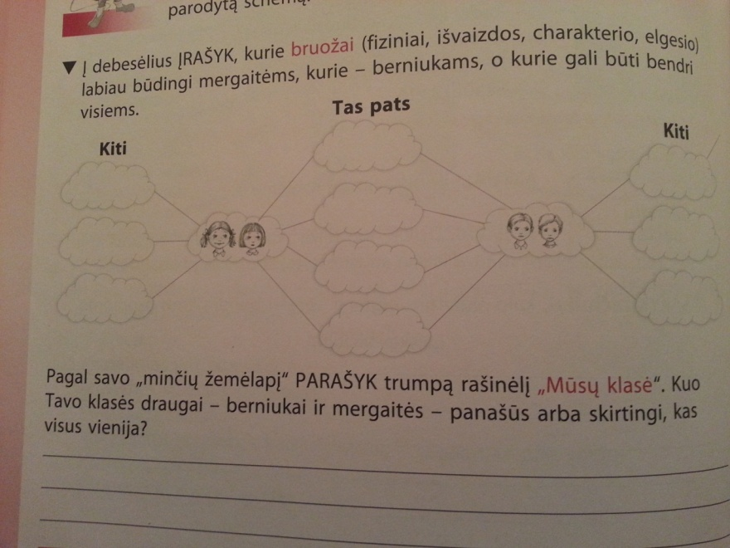
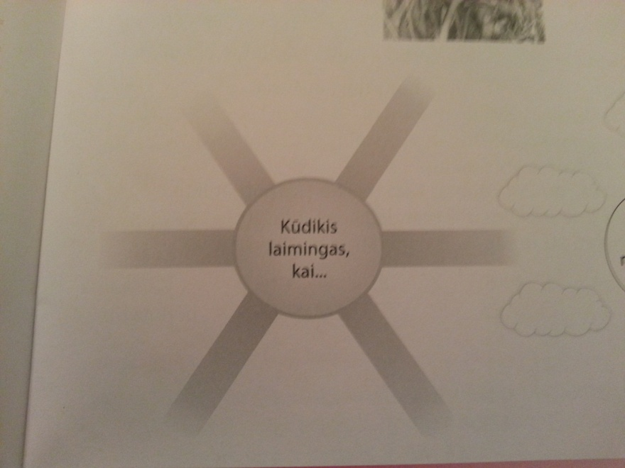
Pavyzdžiai

Slide 9
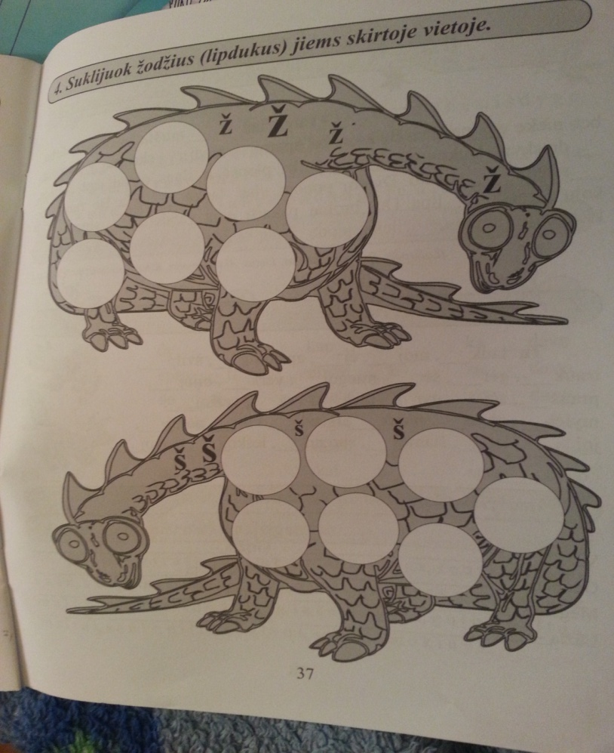
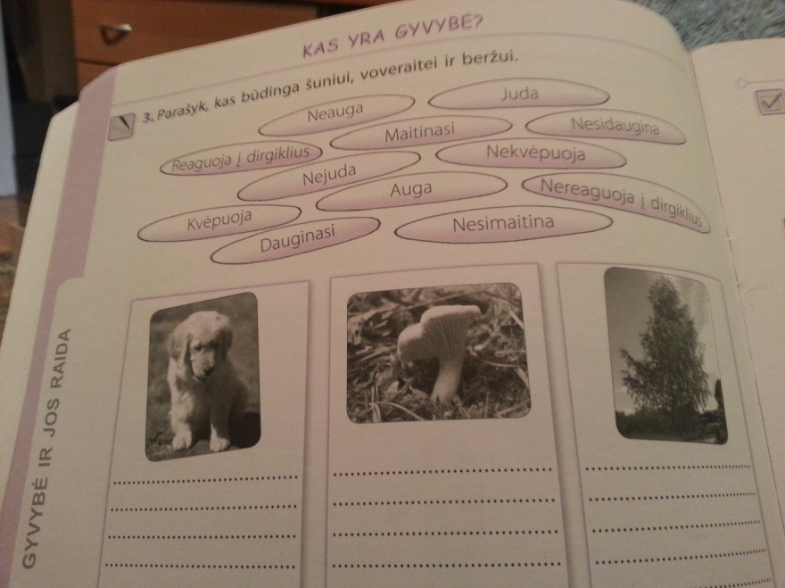

Slide 10
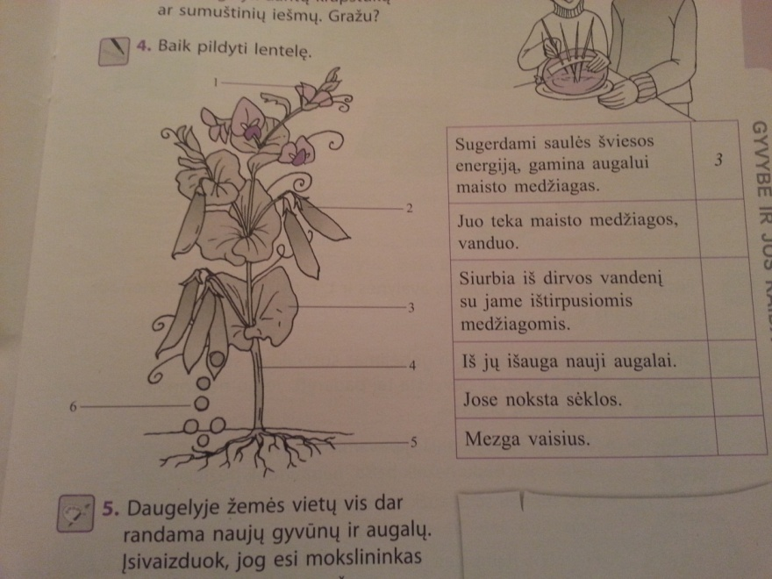
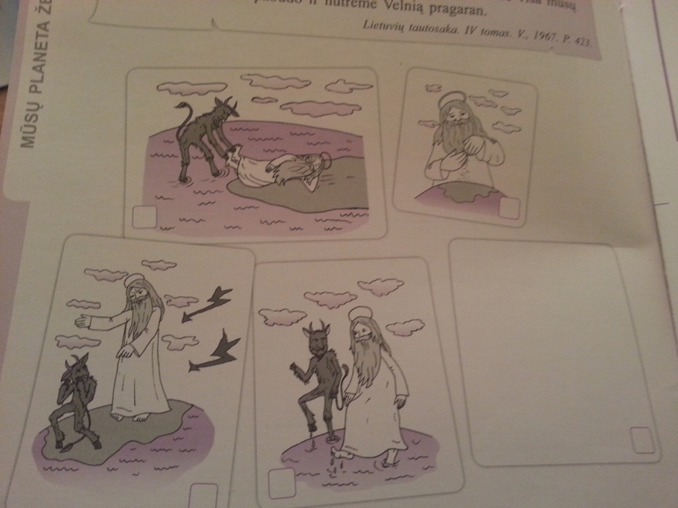

Slide 11
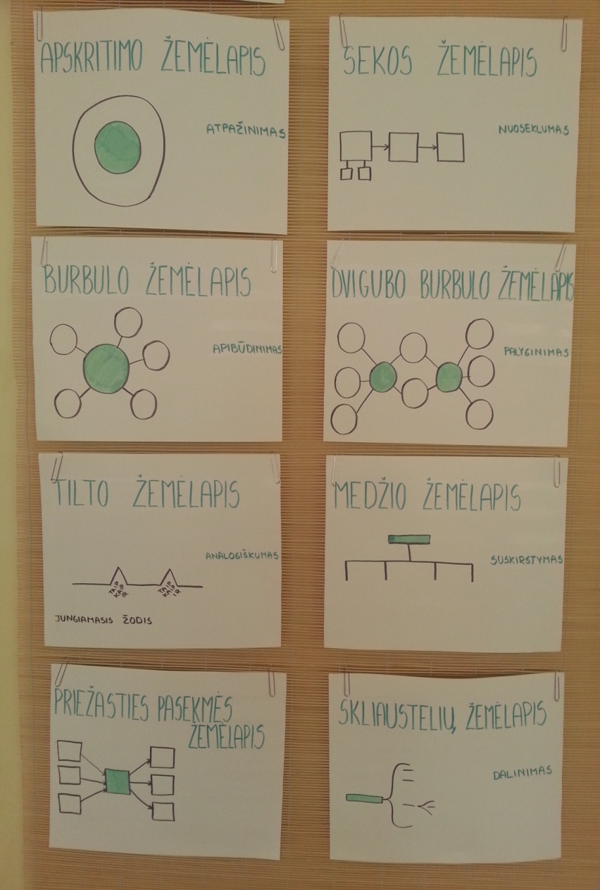
Vizualinė „kalba“
Mąstymo arba vaizdiniai žemėlapiai

Slide 12
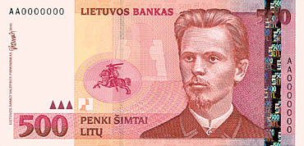
Kokio mąstymo proceso mums reikia?
Atpažinti
Apibūdinti
Palyginti
Sekti
Kurti analogijas
Išrinkti
Rasti priežastis ir pasekmes
Klasifikuoti

Slide 13
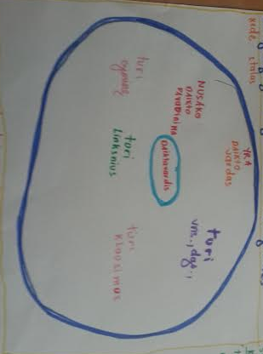
Apskritimo žemėlapis - atpažinti
Atpažinti
Apie save
Antarktida
Daiktavardis
Žodžiai su garsu „ė“
Delfinas
Inovatyvi mokykla
Šiuolaikinis mokinys
...

Slide 14
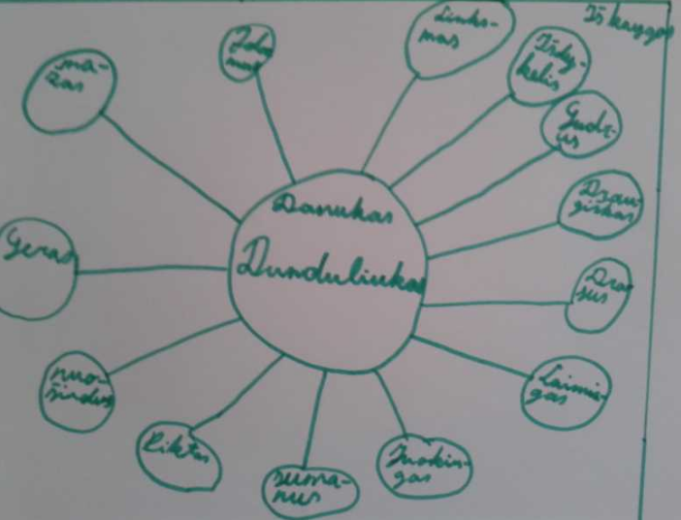
Burbulo žemėlapis - apibūdinti
Apibūdinti (būdvardžiai):
Save
Savo draugą
Pasakojimo veikėją
Muzikos, meno kūrinį
Automobilį
Gandrą
Pamoką
...

Slide 15
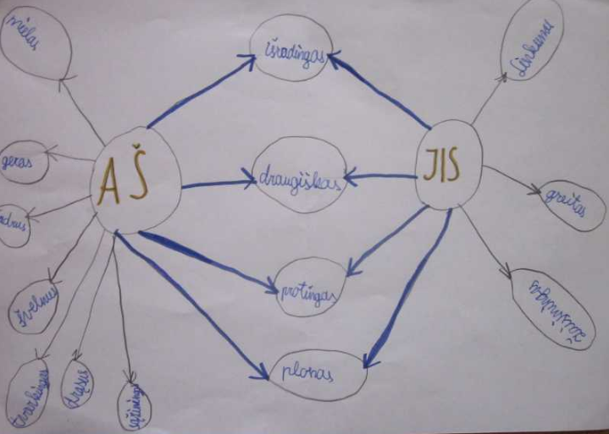
Dvigubo burbulo žemėlapis - palyginti
Palyginti:
Save ir draugą
Dvi mokyklas
Gandrą ir gervę
Pasakos veikėjus
Smuiką ir gitarą
Piramidę ir stačiakampį gretasienį
...

Slide 16
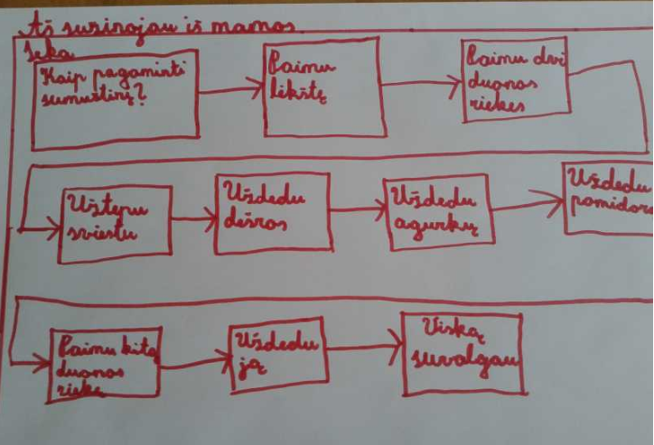
Sekos žemėlapis – nuosekliai sekti
Nuosekliai:
Papasakoti savo svajonių dieną
Pasekti pasaką
Suplanuoti ekskursiją
Pateikti receptą
Lankstinio schemą
Pabaigti pasakojimą
...

Slide 17
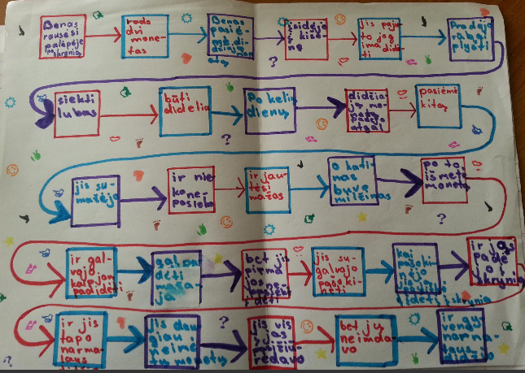
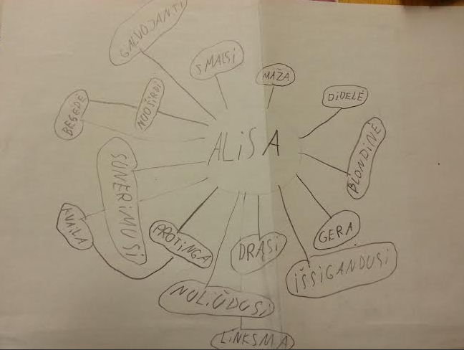
„Alisa stebuklų šalyje“
Sekos žemėlapis
Burbulo žemėlapis
Burbulo žemėlapio papildymas
Sekos žemėlapis

Slide 18
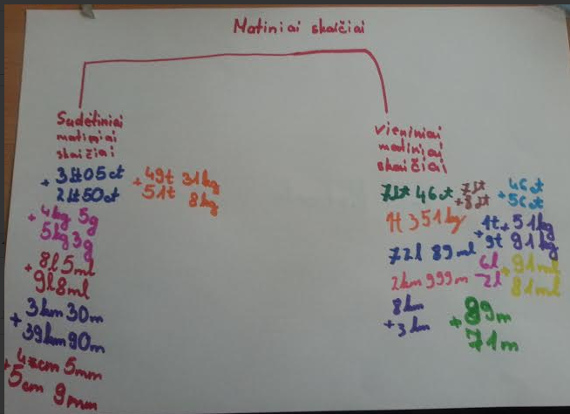
Medžio žemėlapis – klasifikuoti
Klasifikuoti:
„e“ ir „ė“ garsus turinčius žodžius
Muzikos instrumentsus
Matinius ir sudėtinius matinius skaičius
Šiltas, šaltas ir neautralias spalvas
Veiksmažodžio laikus
...

Slide 19
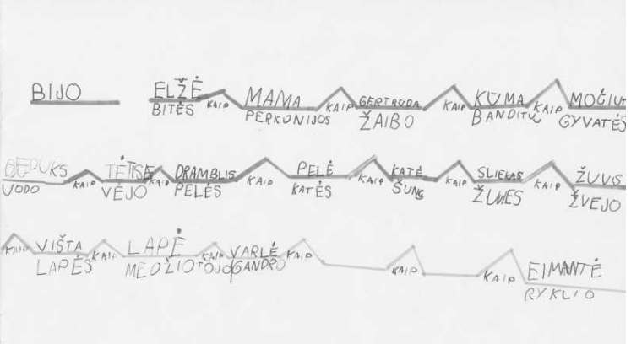
Tilto žemėlapis – ieškoti analogijų
Kurti analogija:
5 ir 4 suma 9, kaip ir …
Ratas mašinos dalis, kaip ir...
Mama rūpinasi mani, kaip ir...
Maistas naudingas žmogui, kaip ir...
...

Slide 20
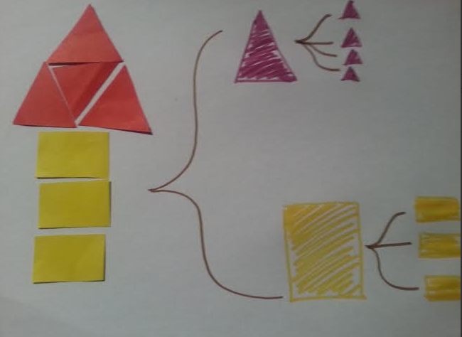
Skliaustelių žemėlapis – dalys
Išrinkti dalimis:
Drabužius, kuriuos dėvi
Aplikacija
Kompiuteris
Paukštis
Stalas
Statinys
...

Slide 21
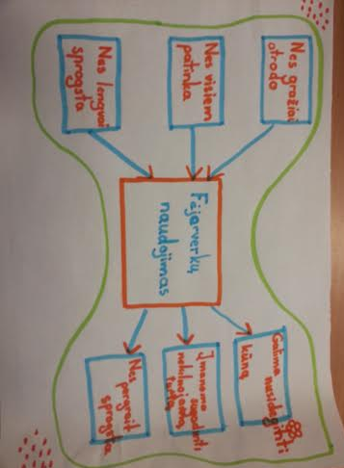
Priežasties pasekmės žemėlapis
Atrasti priežastis ir pasekmes:
Susipykau su draugu
Įvyko avarija
Fejerverkų naudojimas
Blogai parašiau diktantą
Neatlikau namų darbų
Persivalgiau
...

Slide 22
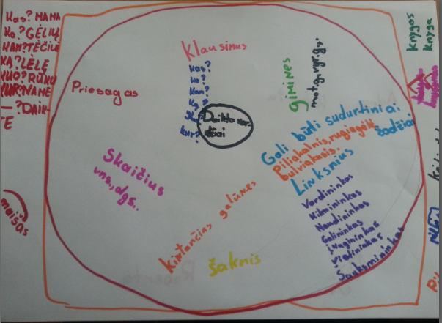
Rėmelis
Iš kur jūs žinote apie tai ką žinote?
Kodėl ši informacija svarbi?
Kas padarė įtaką informacijai jūsų žemėlapyje?

Slide 23
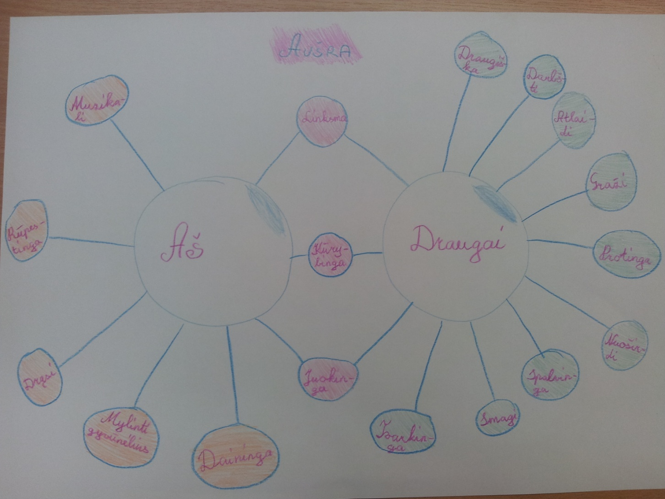
Palyginkime

Slide 24
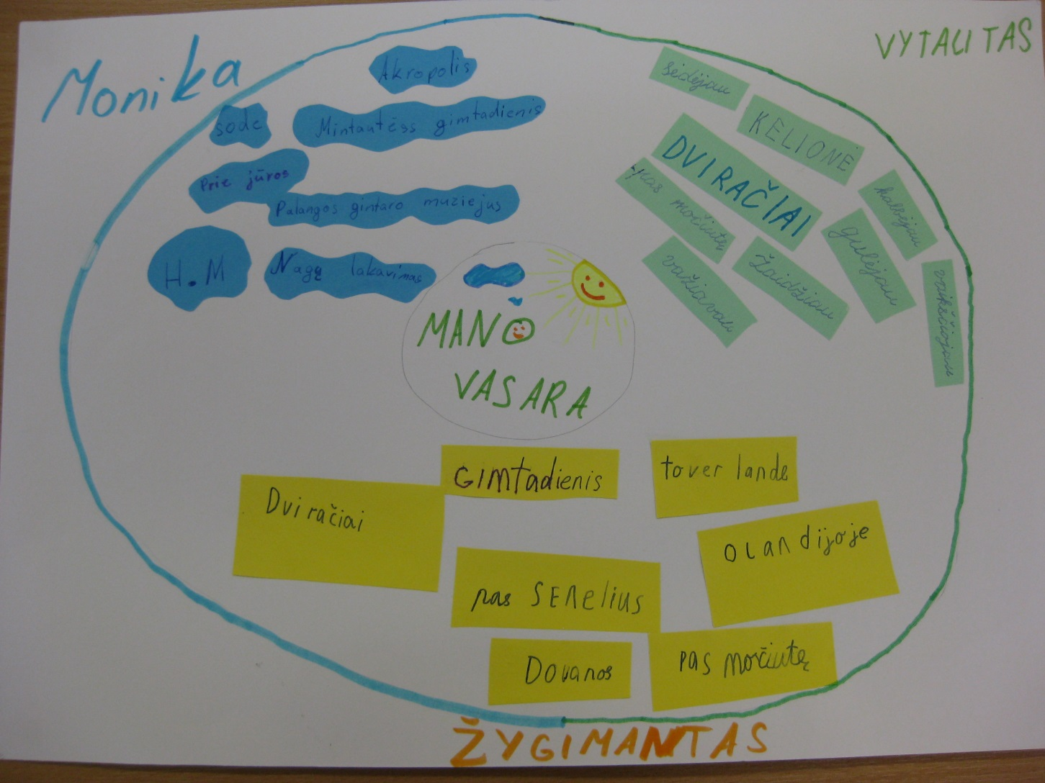
Kaip praleidau vasarą?

Slide 25
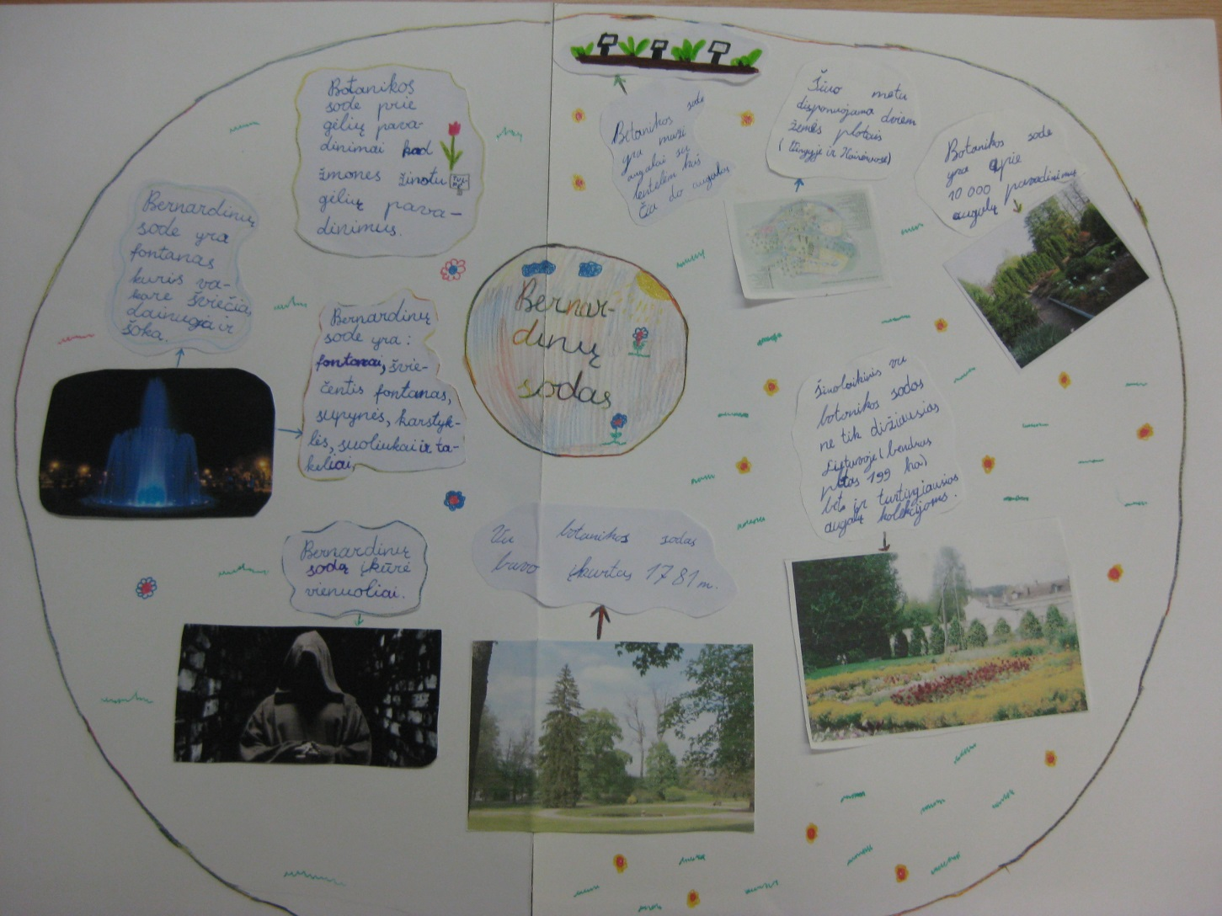
Tai ką mačiau ir girdėjau

Slide 26
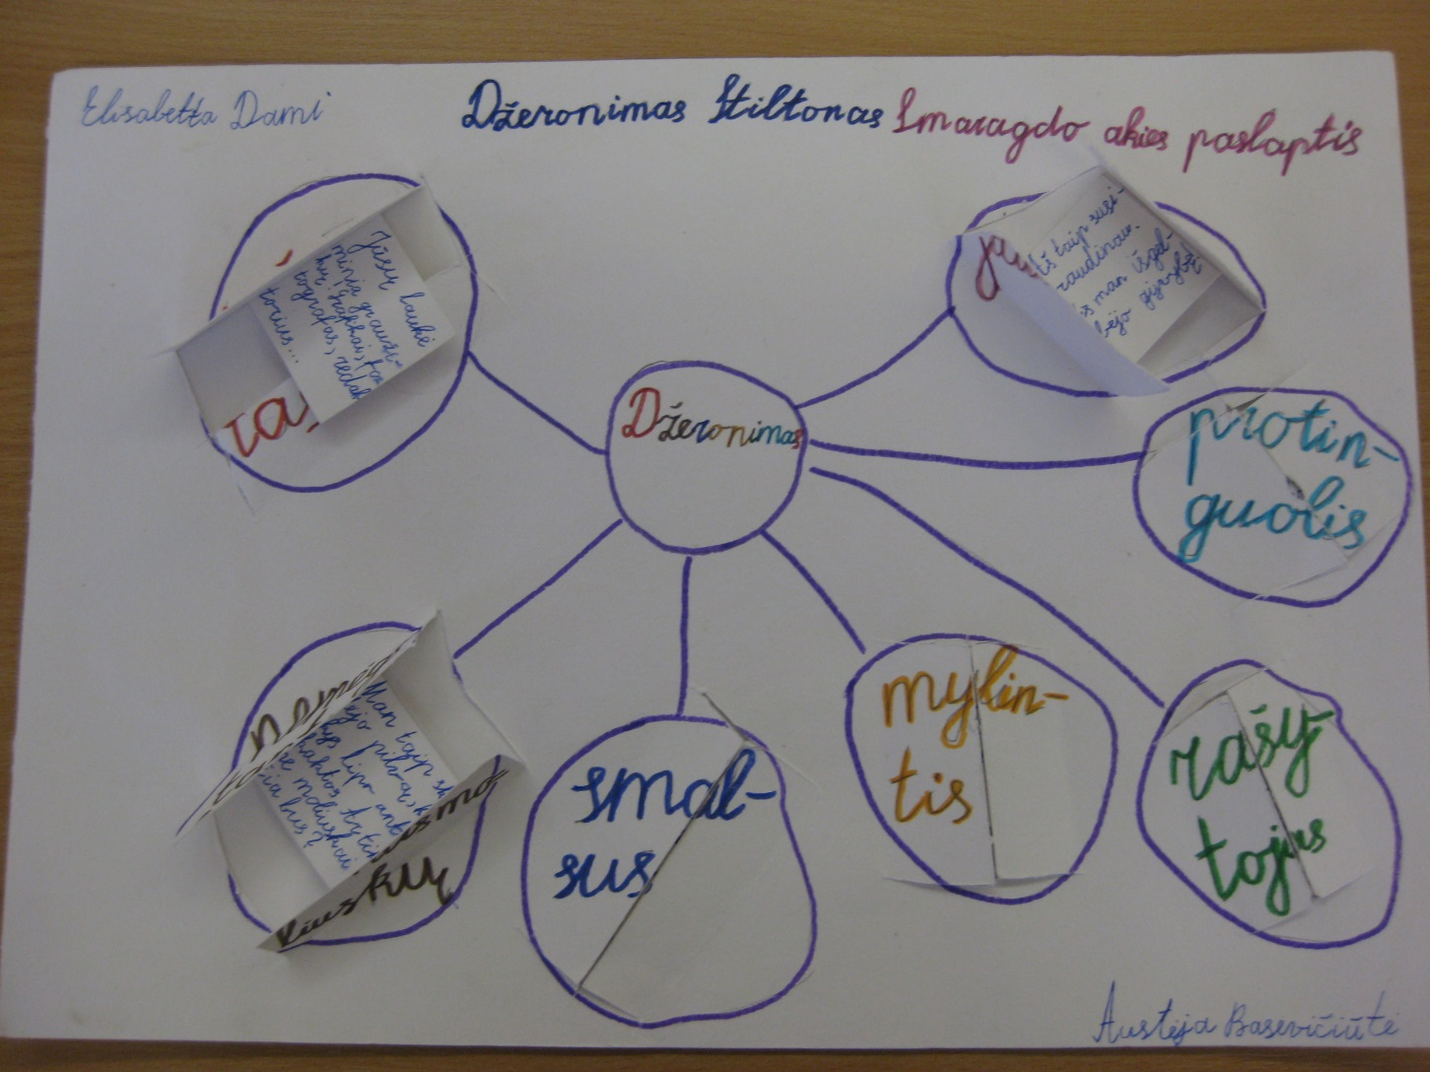
Knygų klubas

Slide 27
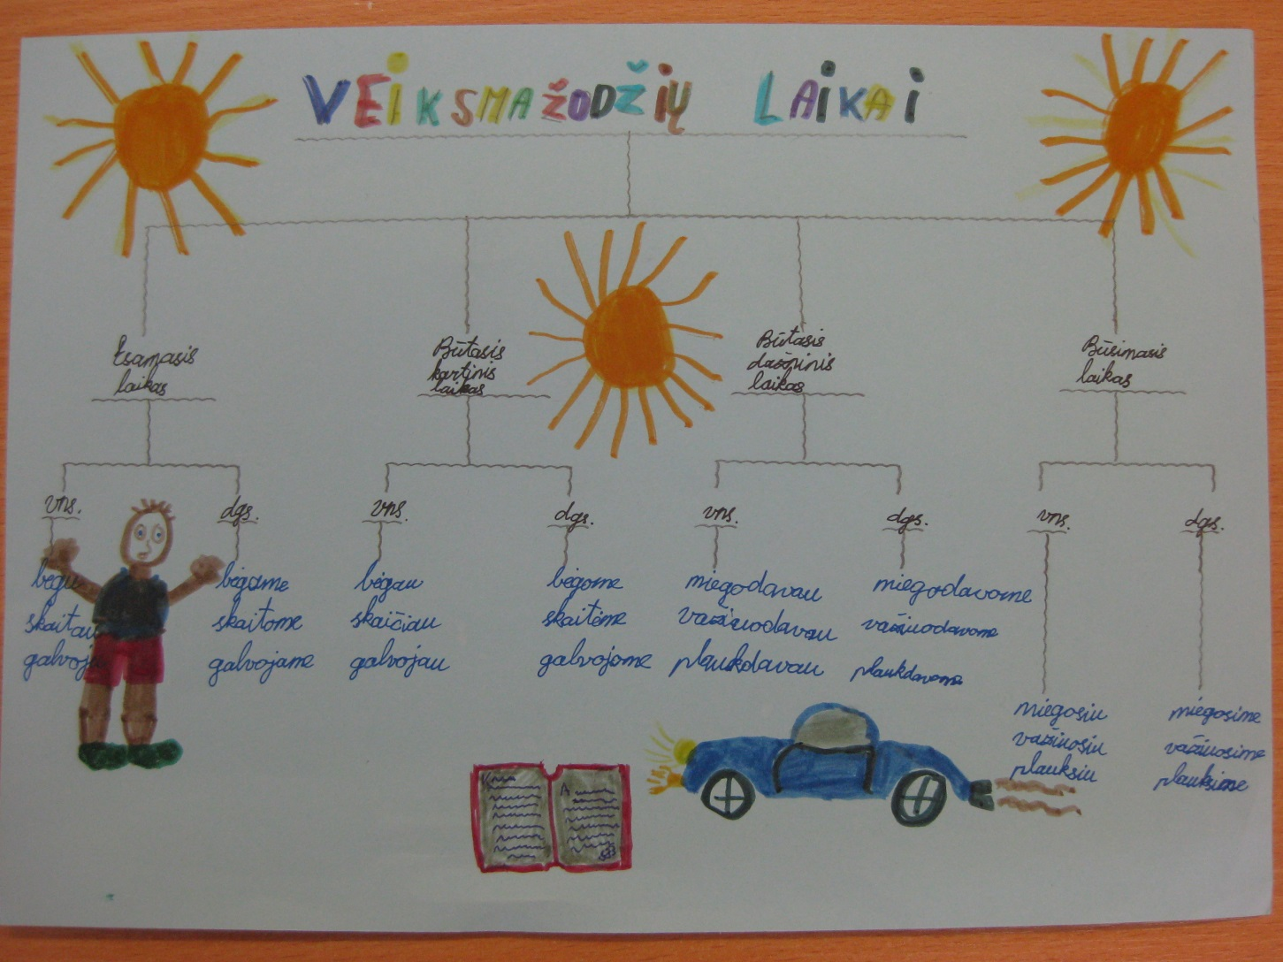
Veiksmažodžių laikai

Slide 28
Geras mąstymas yra geras procesas, geras procesas yra geras rezultatas...
Toyota

